Slide 1
Protótipo MAPE-K
Tópicos Avançados em Sistemas Distribuídos 1
Sistemas Adaptativos
Lucas Albuquerque – lfaj@cin.ufpe.br

Slide 2
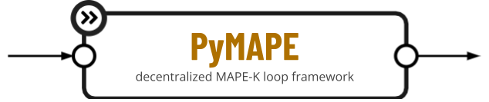
Aplicação Mape-K
Esse é um protótipo simples de uma aplicação adaptativa utilizando o framework PyMAPE
PyMAPE permite o desenvolvimento e implementação de sistemas autônomos (Self-Adaptive) MonitorAnalyzePlanExecute-Knowledge distribuídos e descentralizados.

Slide 3
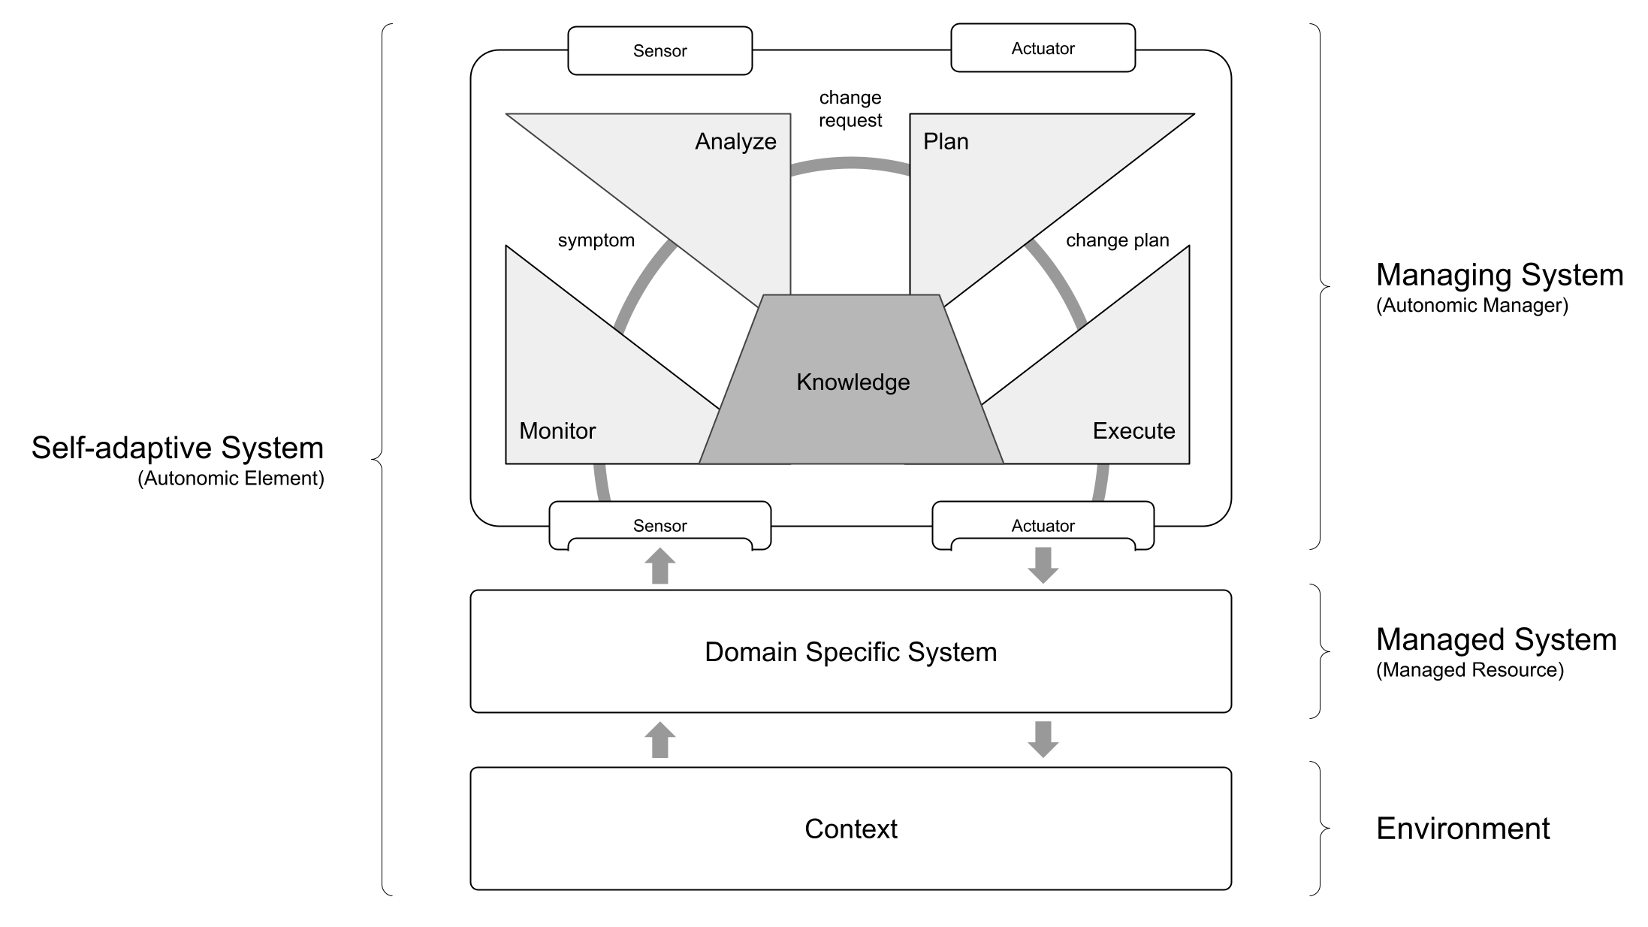
Mape-K Loop
Um sistema pode se tornar auto-adaptativo adicionando sensores para monitorar seu estado de execução, atuadores para alterá-lo em tempo de execução e um mecanismo de raciocínio separado para decidir quando é apropriado adaptar o sistema e qual a melhor forma de fazê-lo.

Slide 4
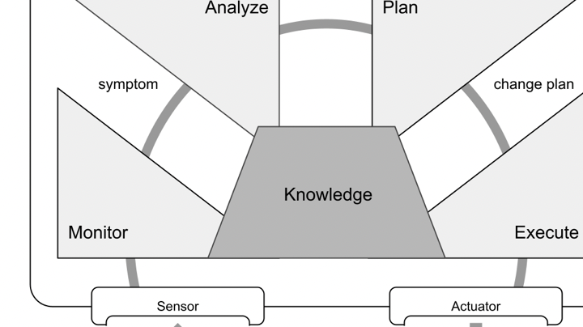
Componentes Mape-K
Monitor: Monitora o sistema gerenciado e seu contexto, filtre os dados coletados e armazena eventos relevantes no Knowledge.
Analyze: Explora os dados, comparando-os com padrões conhecidos, identificando quaisquer sintomas e salvando-os no Knowledge conforme necessário.
Plan: Interpreta os sintomas e elabora um plano para alcançar a adaptação (ou objetivo), geralmente de acordo com diretrizes e estratégias.
Execute: Fornece os mecanismos de controle para garantir a execução do plano no sistema gerenciado.
Knowledge: Contém informações do sistema gerenciado que podem ser compartilhadas entre todos os componentes do MAPE.

Slide 5
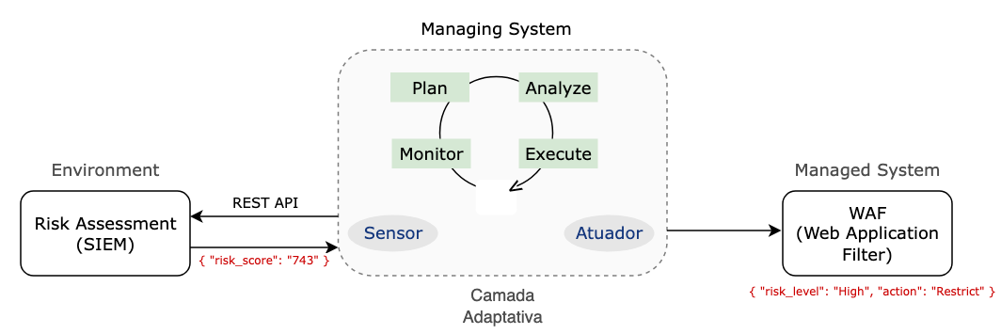
Protótipo
Para ilustrar a implementação de um sistema adaptativo utilizando o PyMAPE, consideraremos um cenário onde as políticas de acesso de um WAF (Web Application Firewall) precisa se adaptar dinamicamente baseado na inferência de risco realizada pela engine de threat assessment existente em um SIEM e acessível via REST API.

Slide 6
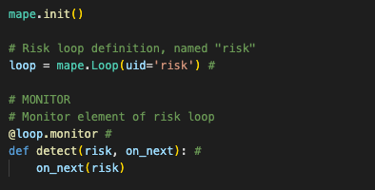
Fluxo de Adaptação
A camada adaptativa é implementada como um control loop enviando requisições REST API para o SIEM de modo a obter o mais recente risk_score
inferência é baseada no volume de requisições HTTP/HTTPS caracterizadas como ameaças (eg. { "risk_score": "743" }.
1

Slide 7
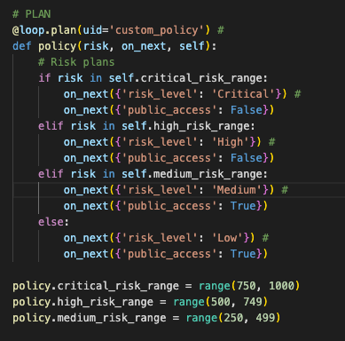
Fluxo de Adaptação
O componente de monitoração (monitor) receberá a inferência coletada e encaminhará os dados para a camada de planejamento e análise.
No caso de uso em questão a análise executada baseada em ranges predeterminados que estão associados ao risco.
2

Slide 8
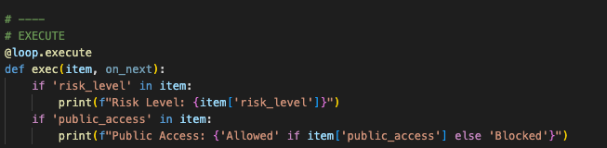
Fluxo de Adaptação
Caso haja necessidade de adaptação do sistema gerenciado, a camada de adaptação será responsável pela execução através dos atuadores
A adaptação poderá ser realizada utilizando diferentes métodos (pull, push, camada de persistência, etc).
3

Slide 9
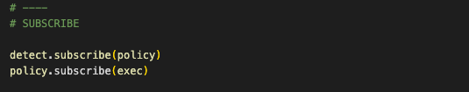
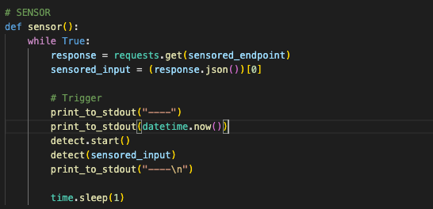
Fluxo de Adaptação
4
Relacionando (subscription) os componentes
5
Implementando o Loop

Slide 10
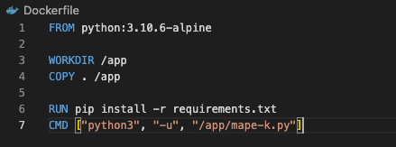
Execução
Criando a uma imagem
Instanciando um container
Acompanhando os logs

Slide 11
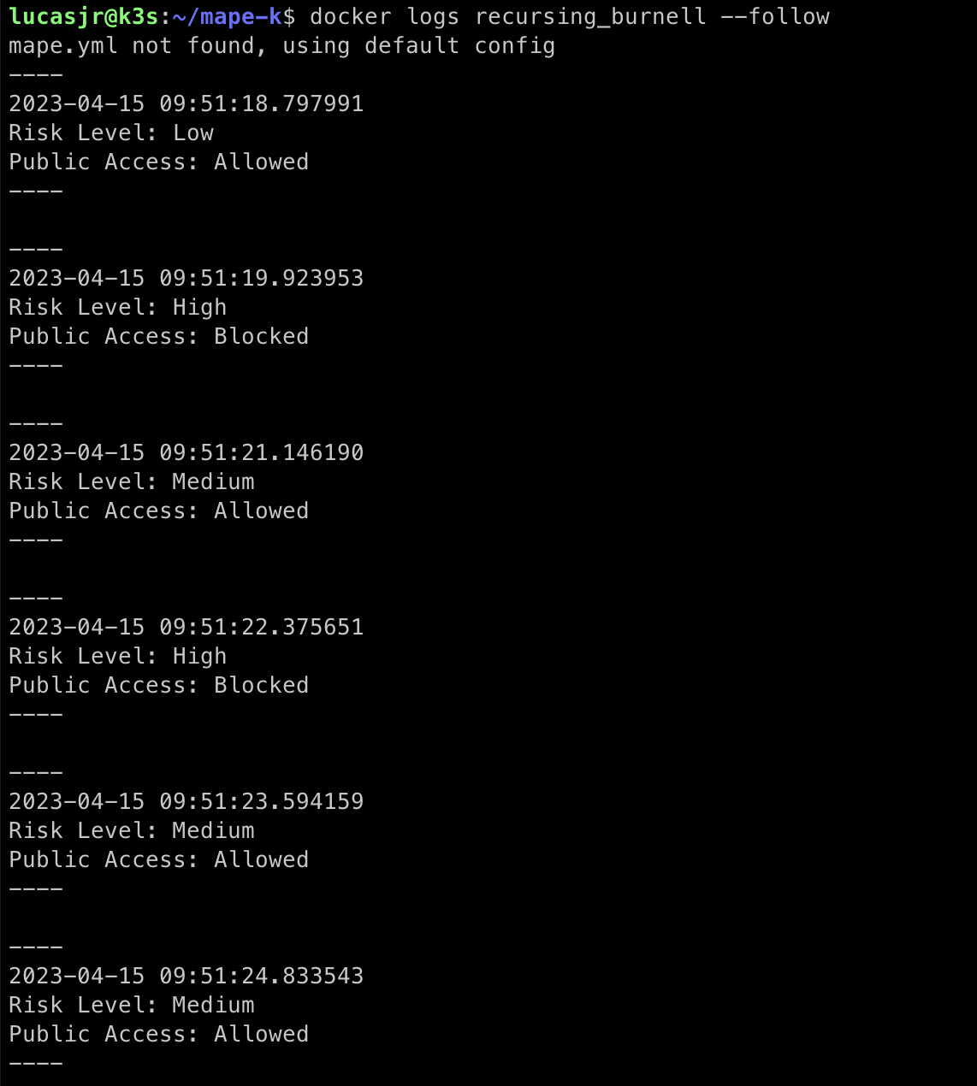
Execução

Slide 12
Distribuído e Descentralizado
Um ponto importante do PyMAPE é a capacidade de descentralizar (funcionalidades e dados) e distribuir loops em mais dispositivos.
Existem prós e contras na utilização de diferentes arquiteturas de comunicação com base em request-response (eg. polling) respect to publish-subscribe (eg. data centralization), cuja melhor opção depende do contexto.
PyMAPE oferece:
Implementação RESTful, permitindo acesso de leitura e escrita aos elementos da sua aplicação
Redis como BD e message broker, permitindo a comunicação entre elementos e também como memória compartilhada (Knowledge) para nós de distribuição.

Slide 13
Referências
Source Code Protótipo: https://github.com/hutger/mape-k-prototype
PyMAPE: https://github.com/elbowz/PyMAPE
PyMAPE Docs: https://elbowz.github.io/PyMAPE

